Slide 1

FLEXBOX
Tomado de https://css-tricks.com/

Slide 2
FLEXBOX
Tiene como objetivo proporcionar una forma más eficiente de diseñar, alinear y distribuir el espacio entre los elementos en un contenedor, incluso cuando su tamaño es desconocido y/o dinámico
La idea principal detrás del diseño flexible es darle al contenedor la capacidad de modificar el ancho/alto (y el orden) de sus elementos para llenar mejor el espacio disponible (principalmente para adaptarse a todo tipo de dispositivos de visualización y tamaños de pantalla).
Un contenedor flexible expande los elementos para llenar el espacio libre disponible o los reduce para evitar el desbordamiento.
Lo que es más importante, el diseño de flexbox es independiente de la dirección a diferencia de los diseños normales (bloque que tiene una base vertical y en línea que tiene una base horizontal).

Slide 3
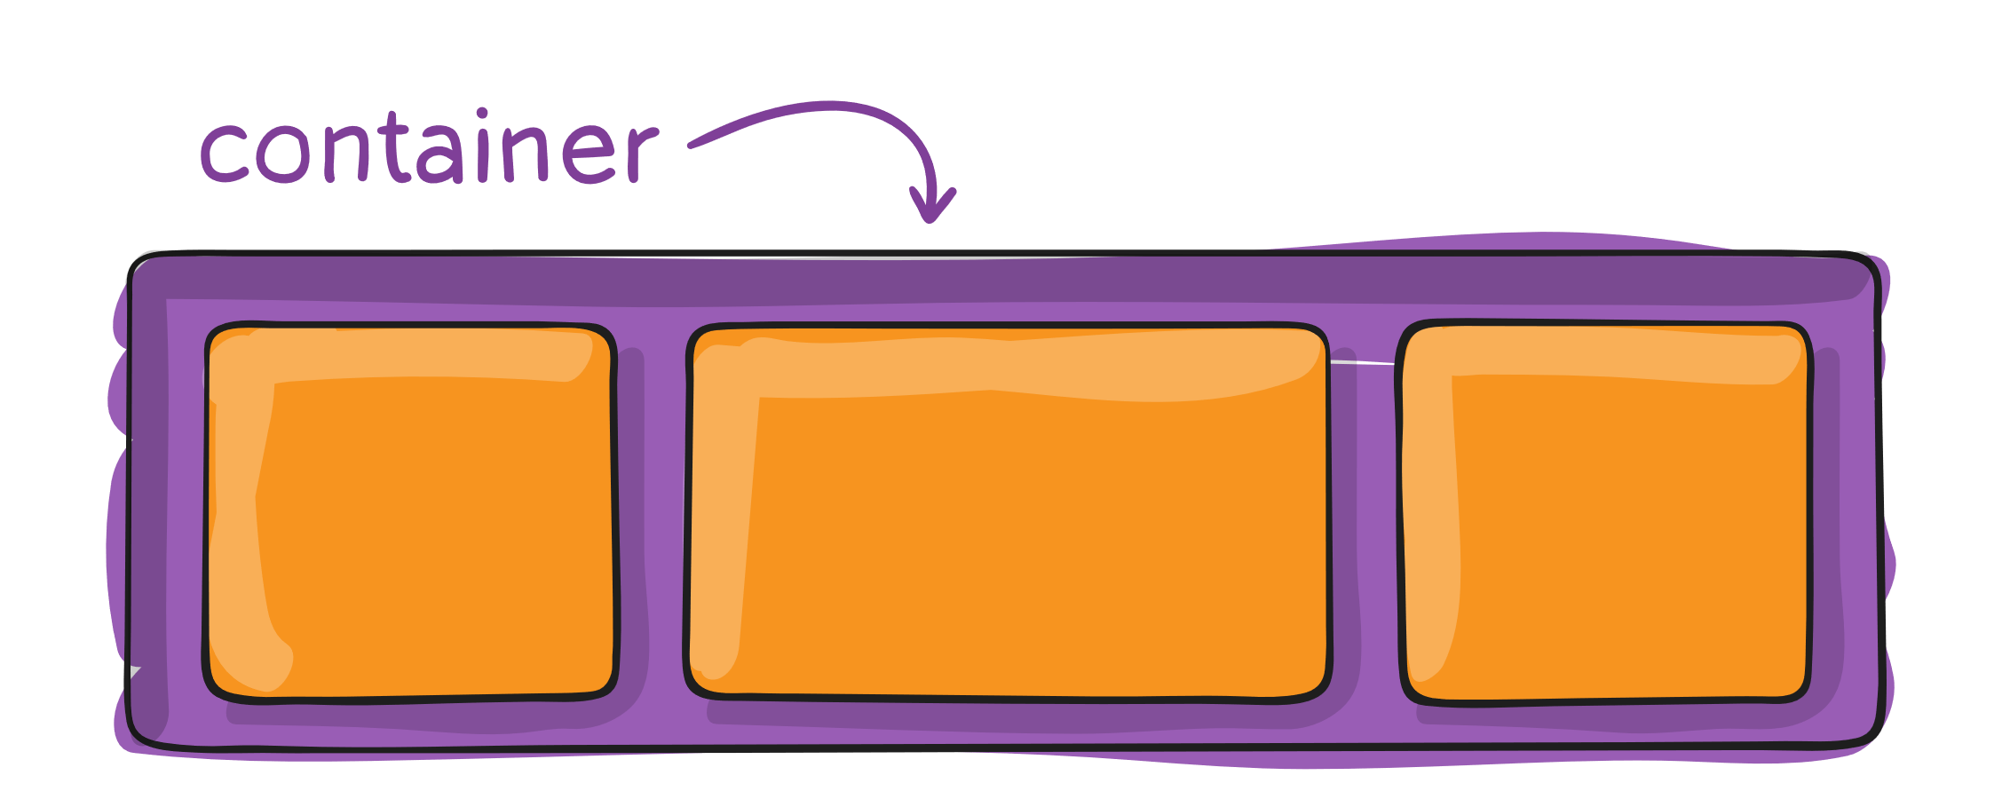
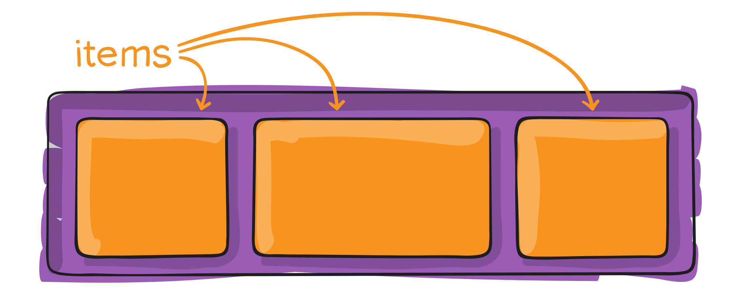
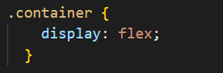
PROPIEDADES DE CAJA FLEXIBLE (PADRE)

Slide 4
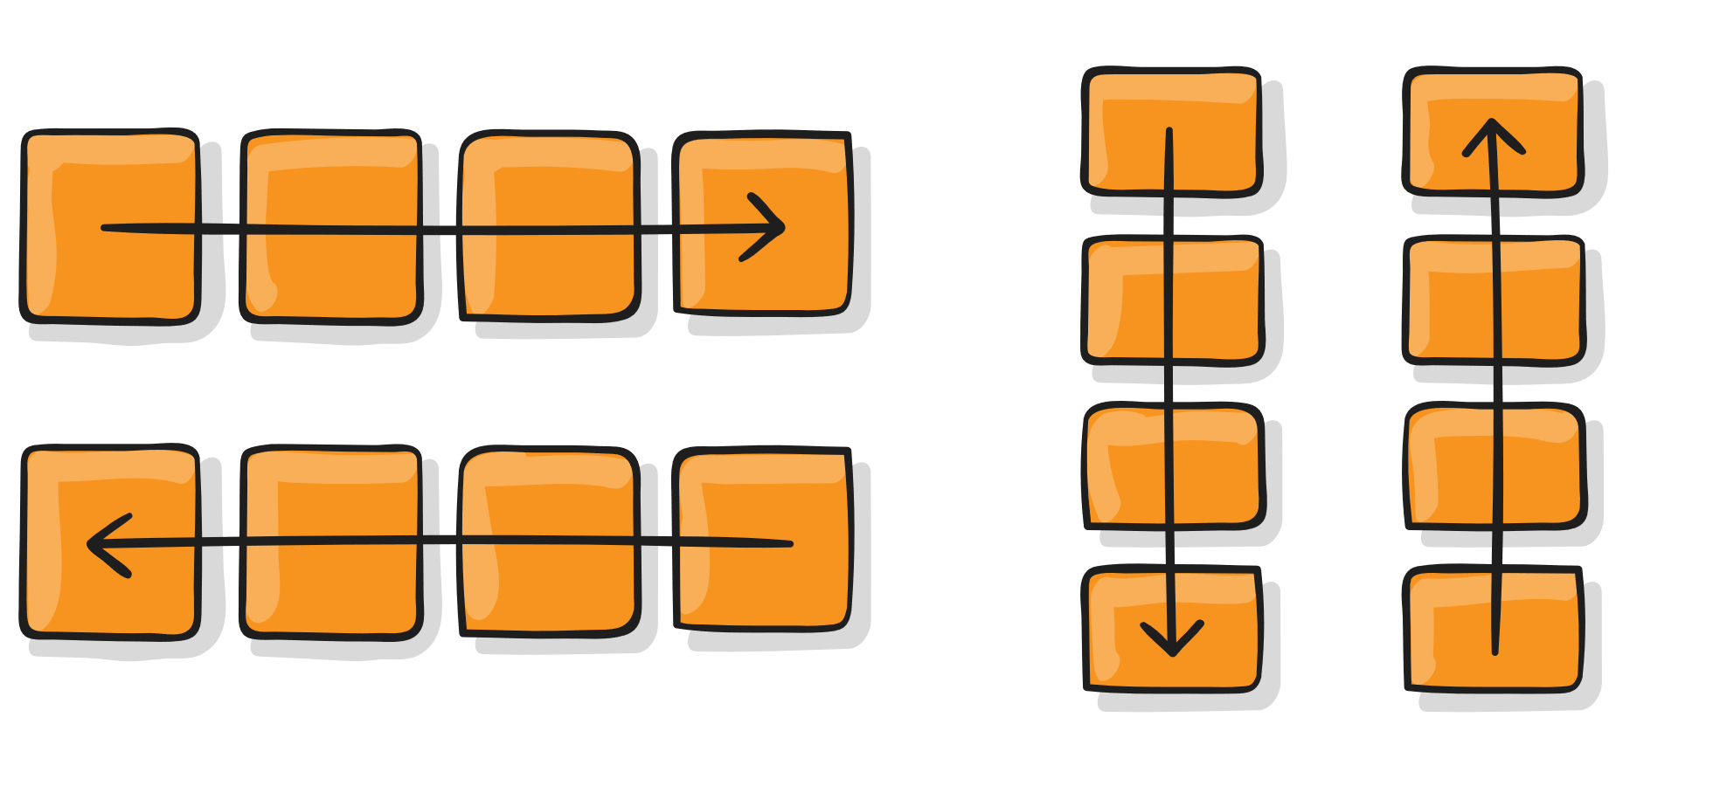
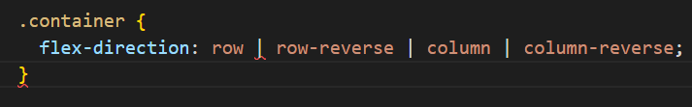
DIRECCIÓN DE FLEXIÓN
Establece el eje principal, definiendo así la dirección en que se colocan los artículos flexibles en el contenedor flexible.
Flexbox es (aparte del envoltorio opcional) un concepto de diseño de una sola dirección. Piense en los elementos flexibles como dispuestos principalmente en filas horizontales o columnas verticales.
row(predeterminado): de izquierda a derecha
row-reverse: de derecha a izquierda
column: igual que row pero de arriba a abajo
column-reverse: igual que row-reverse pero de abajo hacia arriba

Slide 5
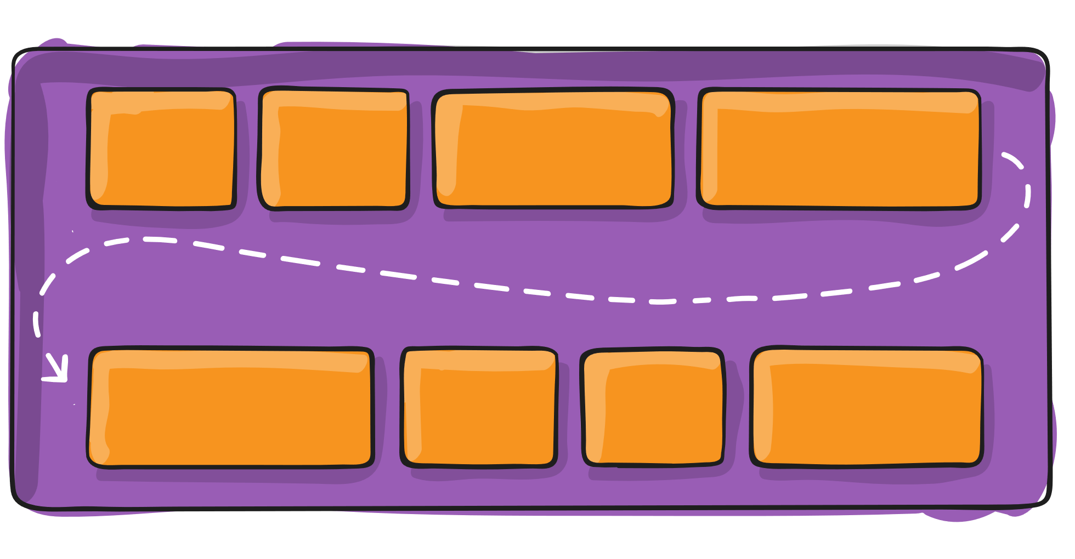
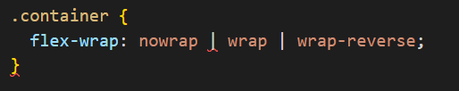
ENVOLTURA FLEXIBLE
De forma predeterminada, todos los elementos flexibles intentarán encajar en una línea. Puede cambiar eso y permitir que los elementos se ajusten según sea necesario con esta propiedad.
nowrap(predeterminado): todos los elementos flexibles estarán en una línea
wrap: los elementos flexibles se ajustarán a varias líneas, de arriba a abajo.
wrap-reverse: los elementos flexibles se ajustarán a varias líneas de abajo hacia arriba.

Slide 6
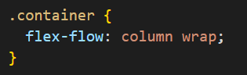
FLUJO FLEXIBLE
Esta es una forma abreviada de las propiedades flex-directiony flex-wrap, que juntas definen los ejes principal y transversal del contenedor flexible. El valor predeterminado es row nowrap.

Slide 7
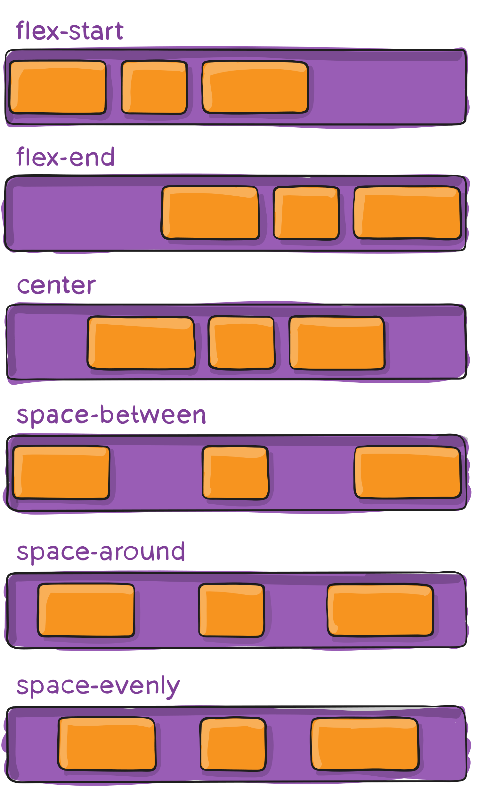
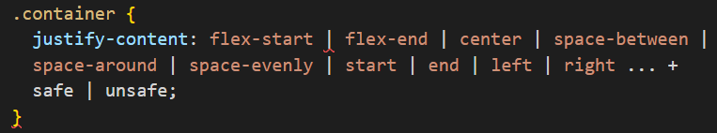
JUSTIFICAR-CONTENIDO
Define la alineación a lo largo del eje principal. Ayuda a distribuir el espacio libre adicional sobrante cuando todos los elementos flexibles de una línea son inflexibles o son flexibles pero han alcanzado su tamaño máximo. También ejerce cierto control sobre la alineación de los elementos cuando desbordan la línea.

Slide 8
JUSTIFICAR-CONTENIDO
flex-start(predeterminado): los ítems se empaquetan hacia el inicio de la dirección flexible.
flex-end: los ítems se embalan hacia el final de la dirección de flexión.
start: los ítems se empaquetan hacia el inicio de la writing-modedirección.
end: los ítems se embalan hacia el final de la writing-modedirección.
left: los ítems se empaquetan hacia el borde izquierdo del contenedor, a menos que eso no tenga sentido con flex-direction, entonces se comporta como start.
right: los ítems se empaquetan hacia el borde derecho del contenedor, a menos que eso no tenga sentido con flex-direction, entonces se comporta como start.
center: los elementos se centran a lo largo de la línea
space-between: los ítems se distribuyen uniformemente en la línea; el primer elemento está en la línea de inicio, el último elemento en la línea final
space-around: los ítems se distribuyen uniformemente en la línea con el mismo espacio alrededor de ellos. Tenga en cuenta que visualmente los espacios no son iguales, ya que todos los elementos tienen el mismo espacio en ambos lados. El primer elemento tendrá una unidad de espacio contra el borde del contenedor, pero dos unidades de espacio entre el siguiente elemento porque ese siguiente elemento tiene su propio espacio que se aplica.
space-evenly: los elementos se distribuyen de modo que el espacio entre dos elementos cualesquiera (y el espacio hasta los bordes) sea igual.

Slide 9
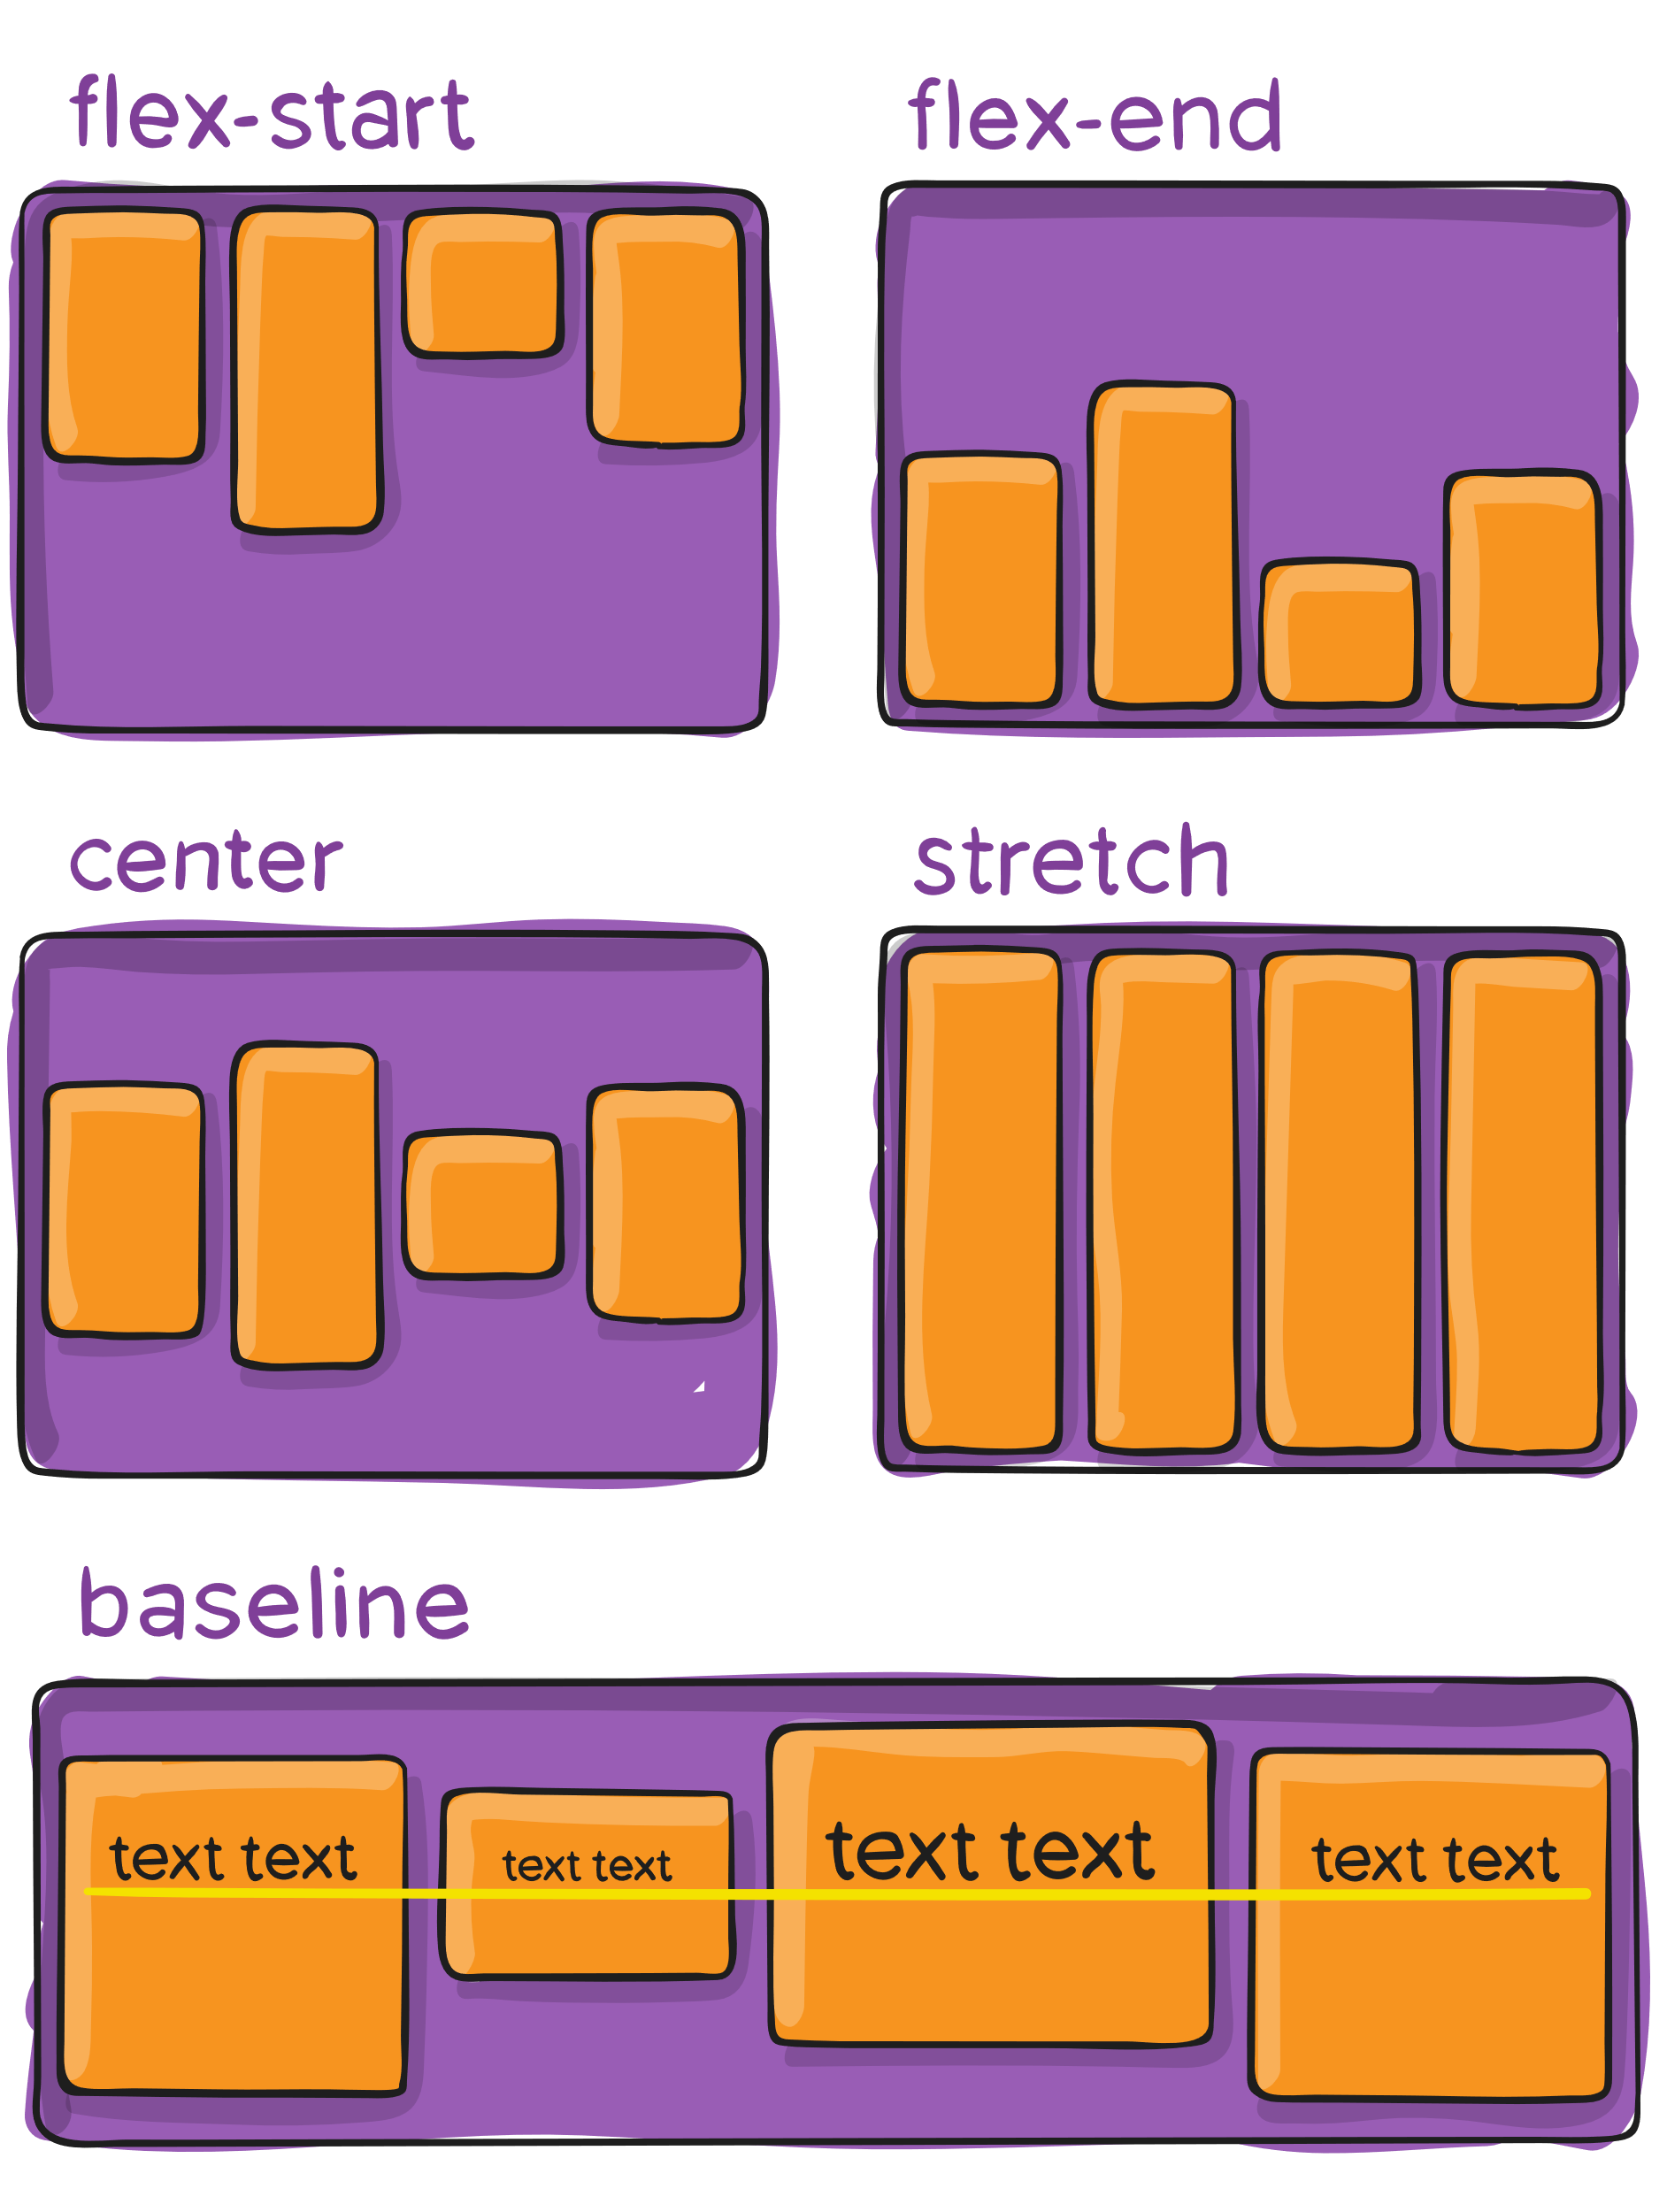
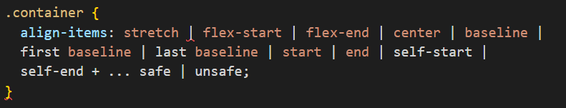
ALINEAR ELEMENTOS
stretch(predeterminado): estirar para llenar el contenedor (aún respeta el ancho mínimo/ancho máximo)
flex-start// start: self-start los elementos se colocan al principio del eje transversal. La diferencia entre estos es sutil, y se trata de respetar las flex-direction reglas o las writing-modereglas.
flex-end// end: self-end los elementos se colocan al final del eje transversal. La diferencia nuevamente es sutil y se trata de respetar flex-directionreglas contra writing-modereglas.
center: los elementos están centrados en el eje transversal
baseline: los elementos están alineados como sus líneas base se alinean

Slide 10
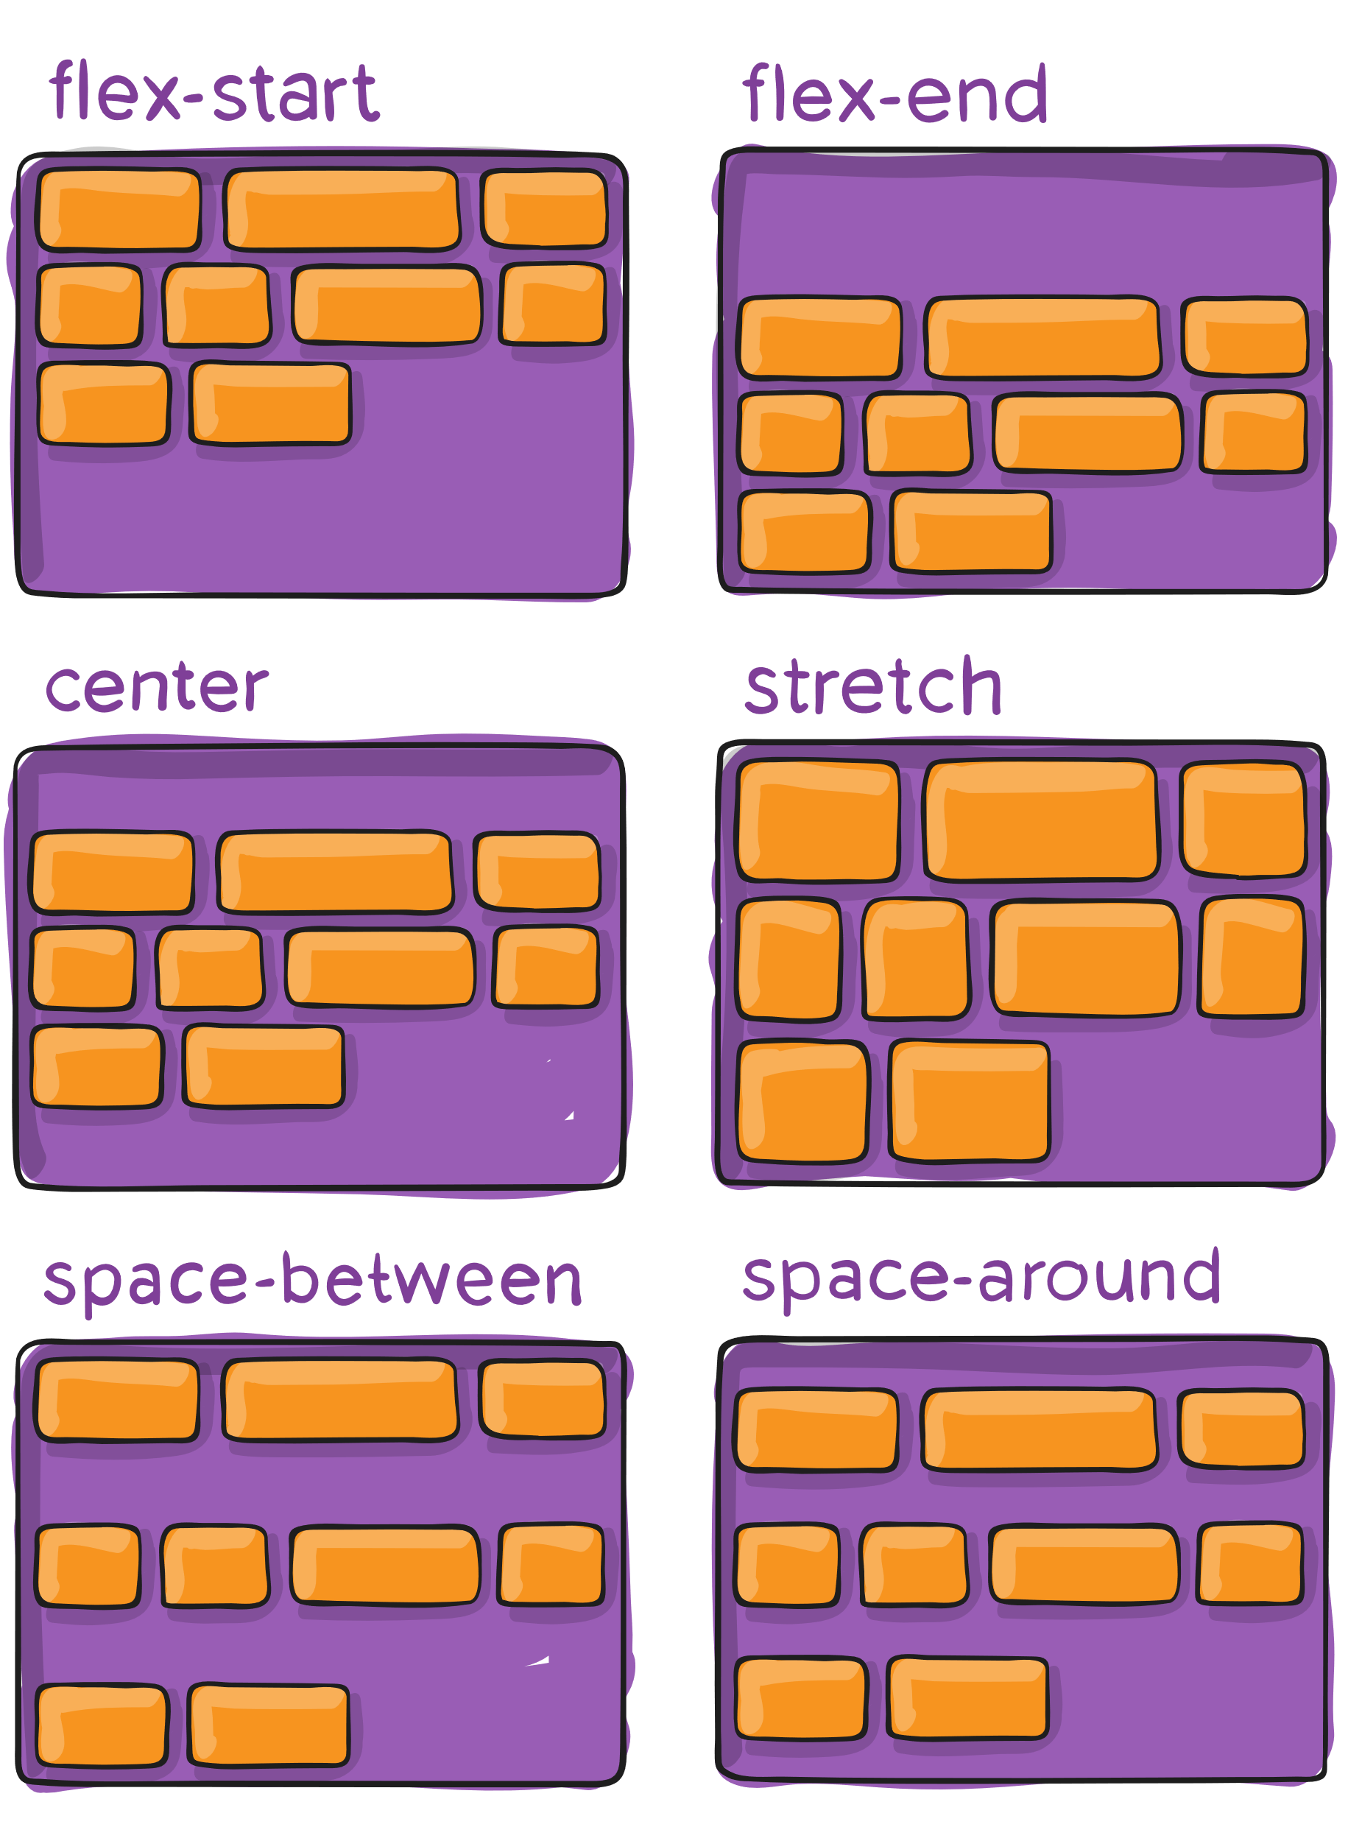
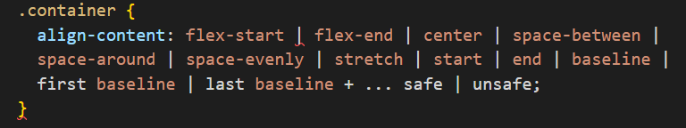
ALINEAR-CONTENIDO

Slide 11
ALINEAR-CONTENIDO
normal(predeterminado): los ítems se empaquetan en su posición predeterminada como si no se hubiera establecido ningún valor.
flex-start/ start: artículos embalados al inicio del contenedor. El (más compatible) flex-start honra el flex-direction mientras que start honra la writing-modedirección.
flex-end/ end: artículos embalados hasta el final del contenedor. El (más soporte) flex-end honra el flex-direction mientras que el final honra la writing-mode dirección.
center: elementos centrados en el contenedor
space-between: artículos distribuidos uniformemente; la primera línea está al principio del contenedor mientras que la última está al final
space-around: artículos distribuidos uniformemente con el mismo espacio alrededor de cada línea
space-evenly: los elementos se distribuyen uniformemente con el mismo espacio a su alrededor
stretch: las líneas se estiran para ocupar el espacio restante

Slide 12
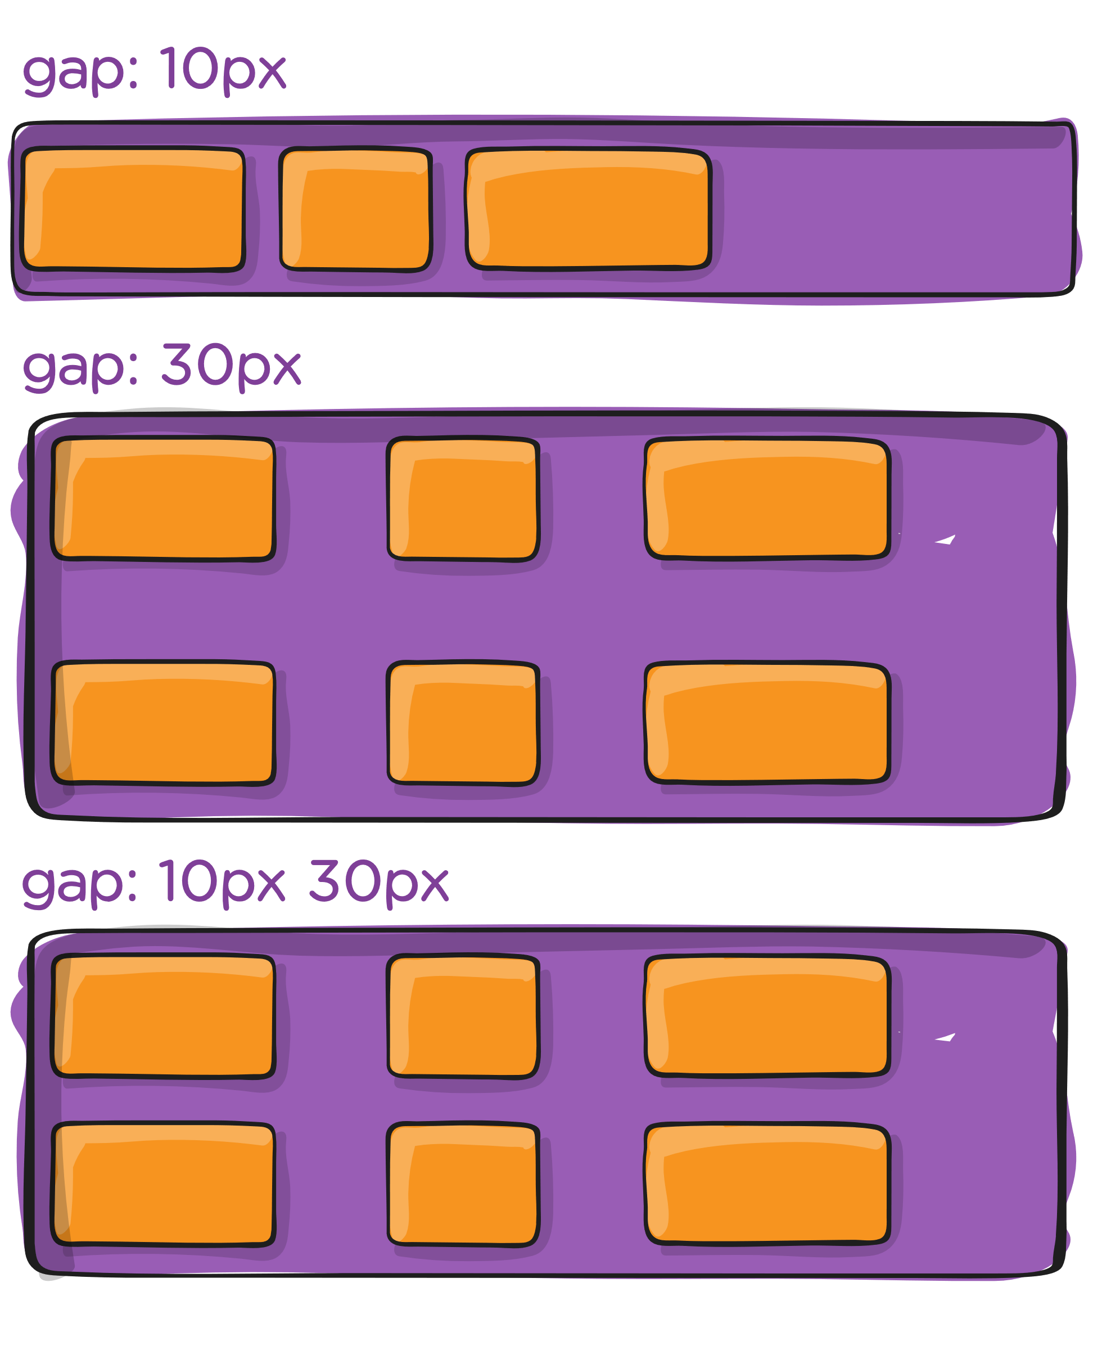
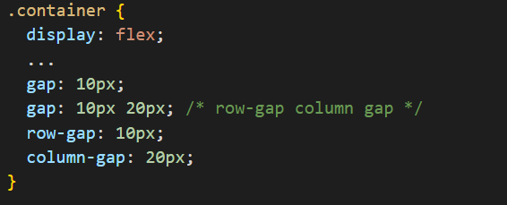
ESPACIO, ESPACIO ENTRE FILAS, ESPACIO ENTRE COLUMNAS
La propiedad gap controla explícitamente el espacio entre elementos flexibles. Se aplica ese espacio solo entre elementos que no están en los bordes exteriores.

Slide 13
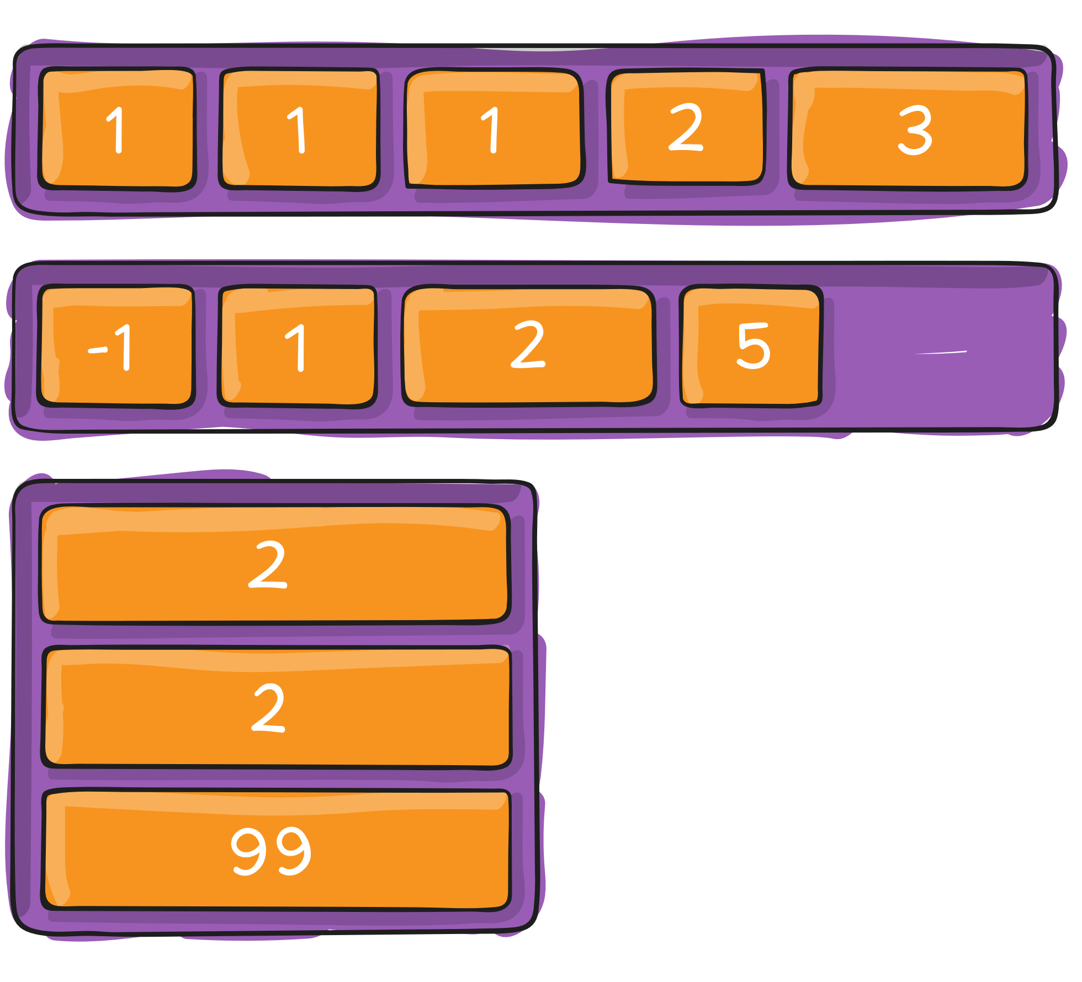
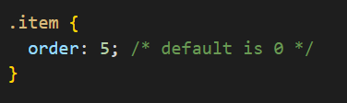
PROPIEDADES PARA LOS HIJOS
ORDENAR
De forma predeterminada, los elementos flexibles se presentan en el orden de origen. Sin embargo, la order propiedad controla el orden en que aparecen en el contenedor flexible.

Slide 14
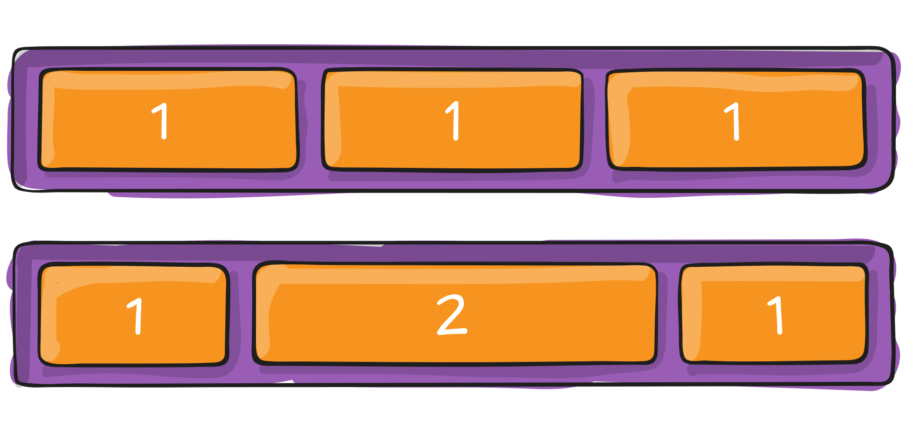
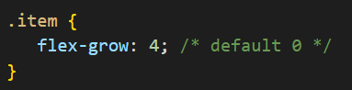
CRECIMIENTO FLEXIBLE
Esto define la capacidad de crecimiento de un elemento flexible si es necesario. Acepta un valor sin unidades que sirve como proporción. Determina qué cantidad de espacio disponible dentro del contenedor flexible debe ocupar el artículo.
Si todos los elementos se han flex-grow establecido en 1, el espacio restante en el contenedor se distribuirá por igual a todos los niños. Si uno de los hijos tiene un valor de 2, ese hijo ocuparía el doble de espacio que cualquiera de los otros (o lo intentará, al menos).
Los números negativos no son válidos.

Slide 15
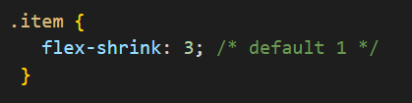
FLEXIÓN-ENCOGIMIENTO
Esto define la capacidad de que un elemento flexible se encoja si es necesario.
Los números negativos no son válidos.

Slide 16
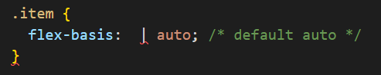
BASE FLEXIBLE
Esto define el tamaño predeterminado de un elemento antes de que se distribuya el espacio restante. Puede ser una longitud (por ejemplo, 20 %, 5 rem, etc.) o una palabra clave.
Si se establece en 0, el espacio adicional alrededor del contenido no se tiene en cuenta. Si se establece en auto, el espacio adicional se distribuye en función de su flex-grow valor

Slide 17
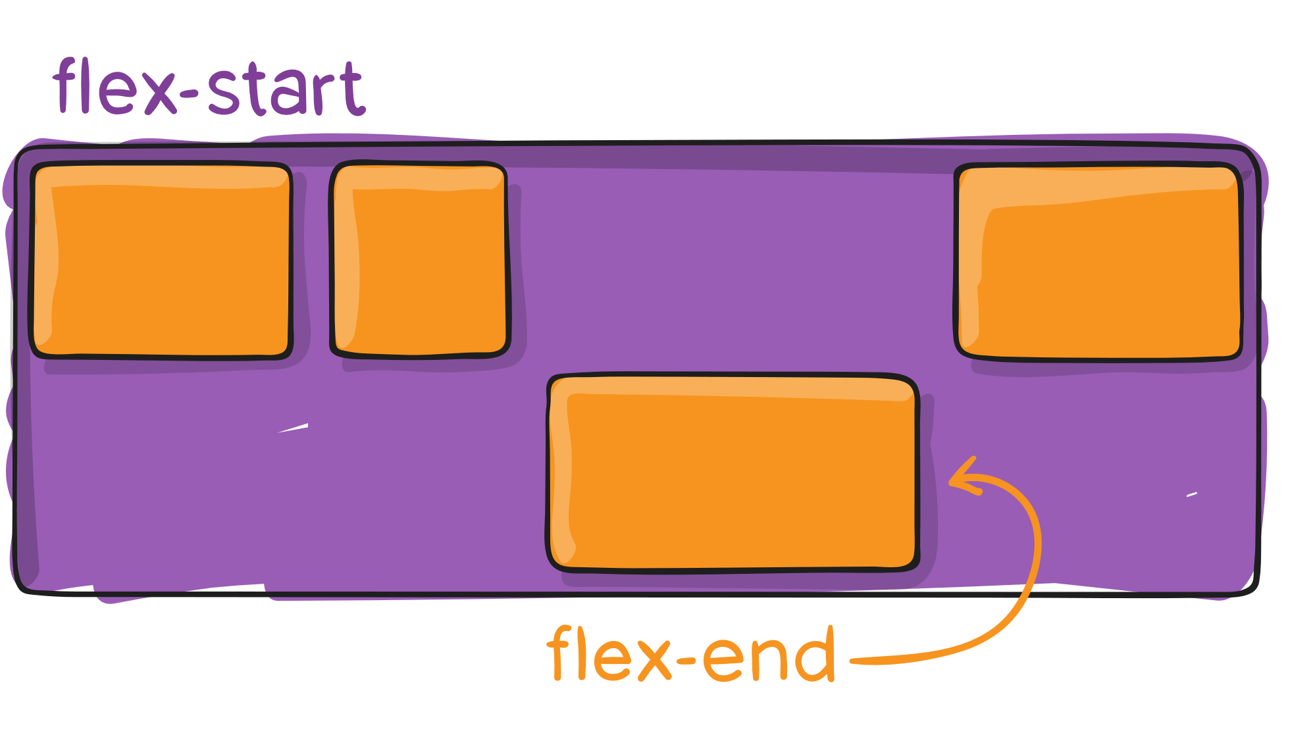
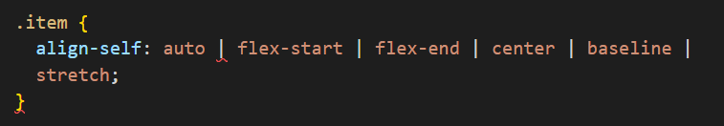
alinearse
Esto permite anular la alineación predeterminada (o la especificada por align-items) para elementos flexibles individuales.
Consulte la align-ítems explicación para comprender los valores disponibles.
Tenga en cuenta que float, clear y vertical-align no tienen efecto en un elemento flexible.

Slide 18
Propiedades del elemento padre
flex-direccion
flex-wrap
flex-flow
justify-content
align-item
align-content

Slide 19
Propiedades de elementos hijos
order
flex-grow cuanto crece
flex-shrink
flex-basis
flex
align-selg

